Slide 1


Arquitectura Empresarial
Resumen
Por: Carlos Díaz Soto

Slide 2
Que es Arquitectura Empresarial y como ayuda a mi empresa
Podemos definir AE (Arquitectura Empresarial) como la representación de todos los componentes, procesos y políticas de mi empresa.
Según Gartner, Arquitectura Empresarial es el proceso de trasladar una visión y estrategia de negocio en un cambio efectivo, comunicando las capacidades actuales y repensando los principios y los modelos que describen el estado futuro de la empresa y facilitan su evolución.
Hoy en día las empresas cuentan con una gran variedad de Software, hardware, componentes y elementos que se han implementado para ayudar a las diferentes áreas de las empresas o para mejorar el área de TI; ERP, CRM, Nomina, SOA, BI, sistemas legados, aplicaciones móviles, etc., etc. Alinear estos componentes es un reto fundamental, pero alinearlos con la estrategia de negocios es un reto aún mayor.
AE es una práctica estratégica, que permite conectar las relaciones entre las iniciativas de negocio y la tecnología que la apalanca, permite evaluar las fortalezas y debilidades, y trazar estrategias de transformación, desde la Arquitectura actual hacia un modelo Arquitectónico que represente una visión futura.

Slide 3
Las empresas tienen una AE, la tengan definida y clara o no, el representarla desde los diferentes aspectos le permitirá a la empresa entender el impacto de cada estrategia de negocio en la tecnología y como la tecnología tiene que adecuarse, modificarse, mejorarse para alcanzar la expectativa del negocio.
La AE nos permite observar como las estrategias, metas, componentes y tecnologías están relacionadas y mostrar la interdependencia entre ellas, al final de cuentas los proyectos de tecnología debe existir exclusivamente como parte de las estrategias de negocio de la empresa.
EA permite enfocar los problemas de una forma integrada y coherente, al mismo tiempo que ofrece un medio para alcanzar un entendimiento y conceptualización entre todos los involucrados en las decisiones de la empresa.

Slide 4
Los programas de AE son un apoyo para que las empresas que desean iniciar proyectos de Innovación Organizacional, Restructuración Administrativa o Gestión de Procesos de Negocios (BPM).
Una muy buena práctica al implementar una AE es usar un modelo de referencia para lo cual TOGAF (The Open Group Architecture Framework) es una excelente alternativa, es un marco de trabajo de Arquitectura Empresarial que proporciona un enfoque para el diseño, planificación, implementación y gobierno de una arquitectura empresarial de información.

Slide 5
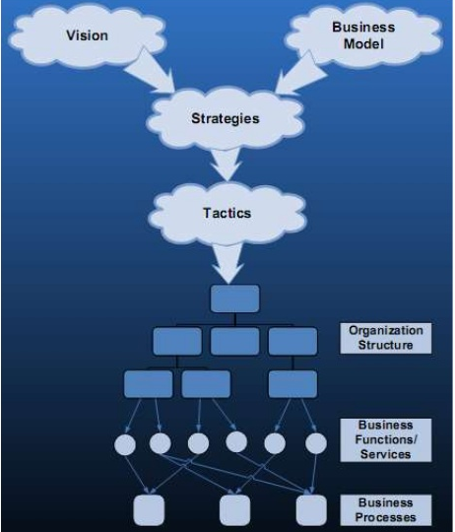
Arquitectura de Negocio

Slide 6
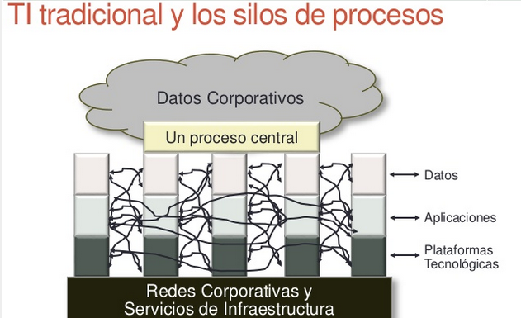

Slide 7
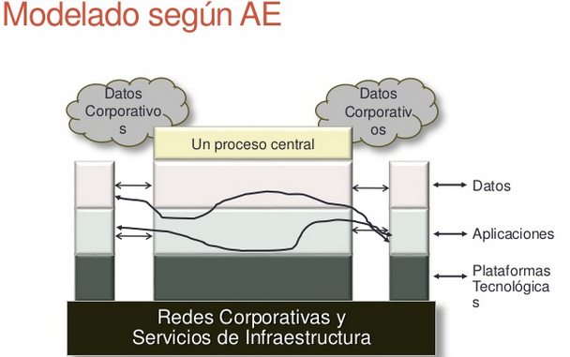

Slide 8
Beneficios de la arquitectura Empresarial
Alineación de TI al Negocio
Reducción de Costos
Estandarización / Consolidación
Administración / Gobernabilidad
Agilidad
Innovación
Transparencia
Reducción de Costos de TI

Slide 9
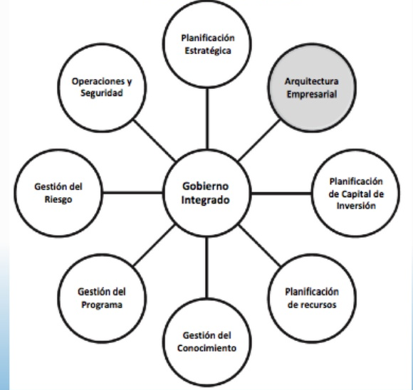

Slide 10
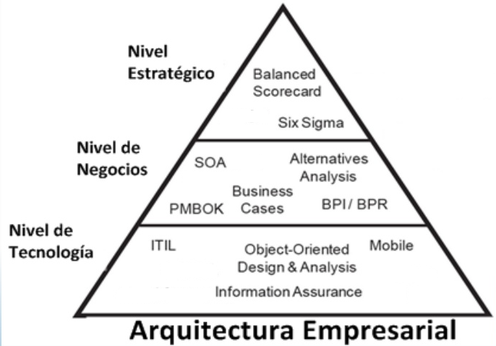

Slide 11
AE = E + N + T
Arquitectura Empresarial = Estrategia + Negocio + Tecnología

